Slide 1
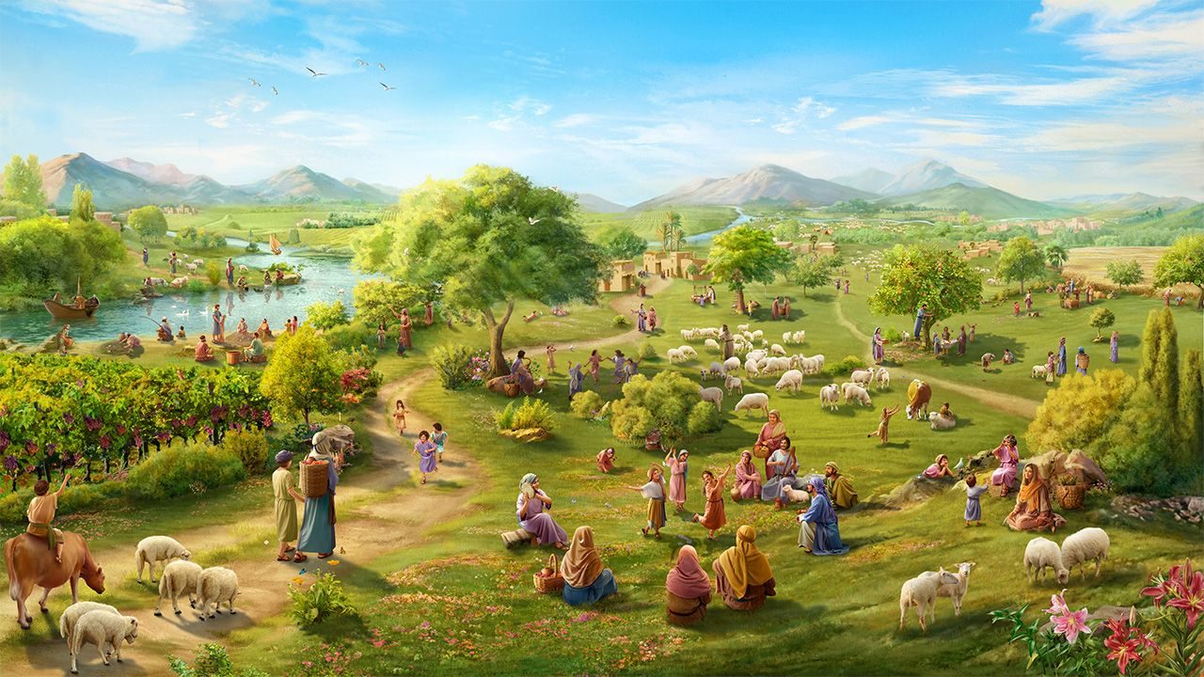
ERFGENAME VAN BELOFTES,
HOOPVOLLE GEVANGENES
Les 9 vir 29 November 2025

Slide 2
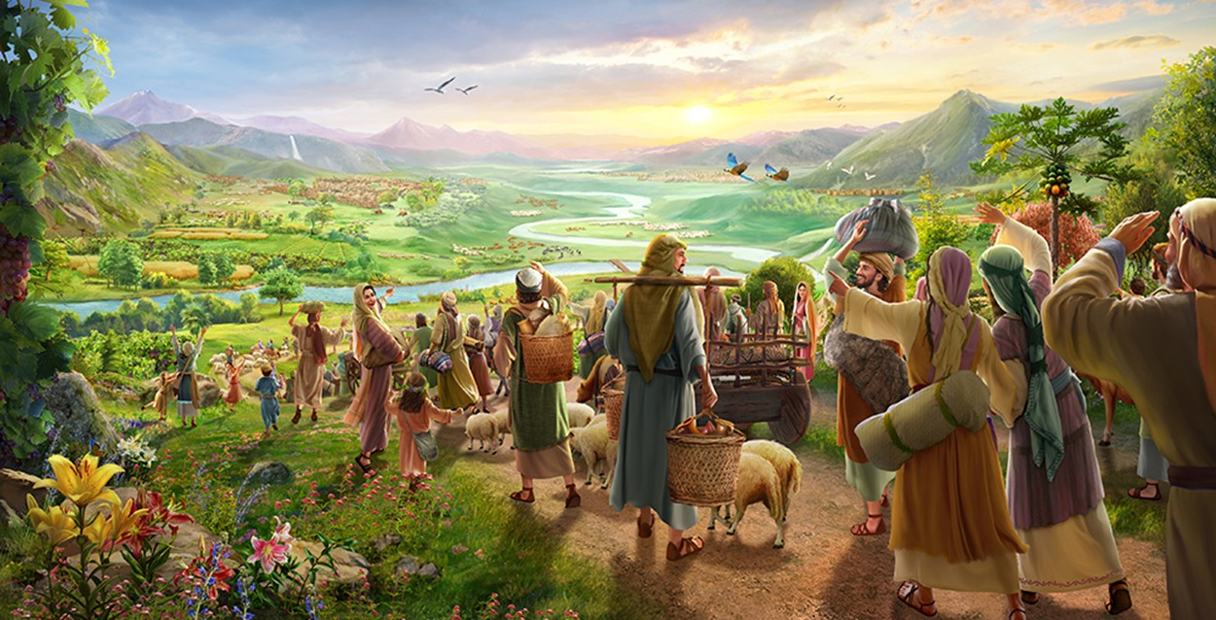
“Keer terug na die vesting, o hoopvolle gevangenes! Ook kondig Ek vandag aan dat Ek jou dubbel sal vergoed” (Sagaria 9:12)

Slide 3
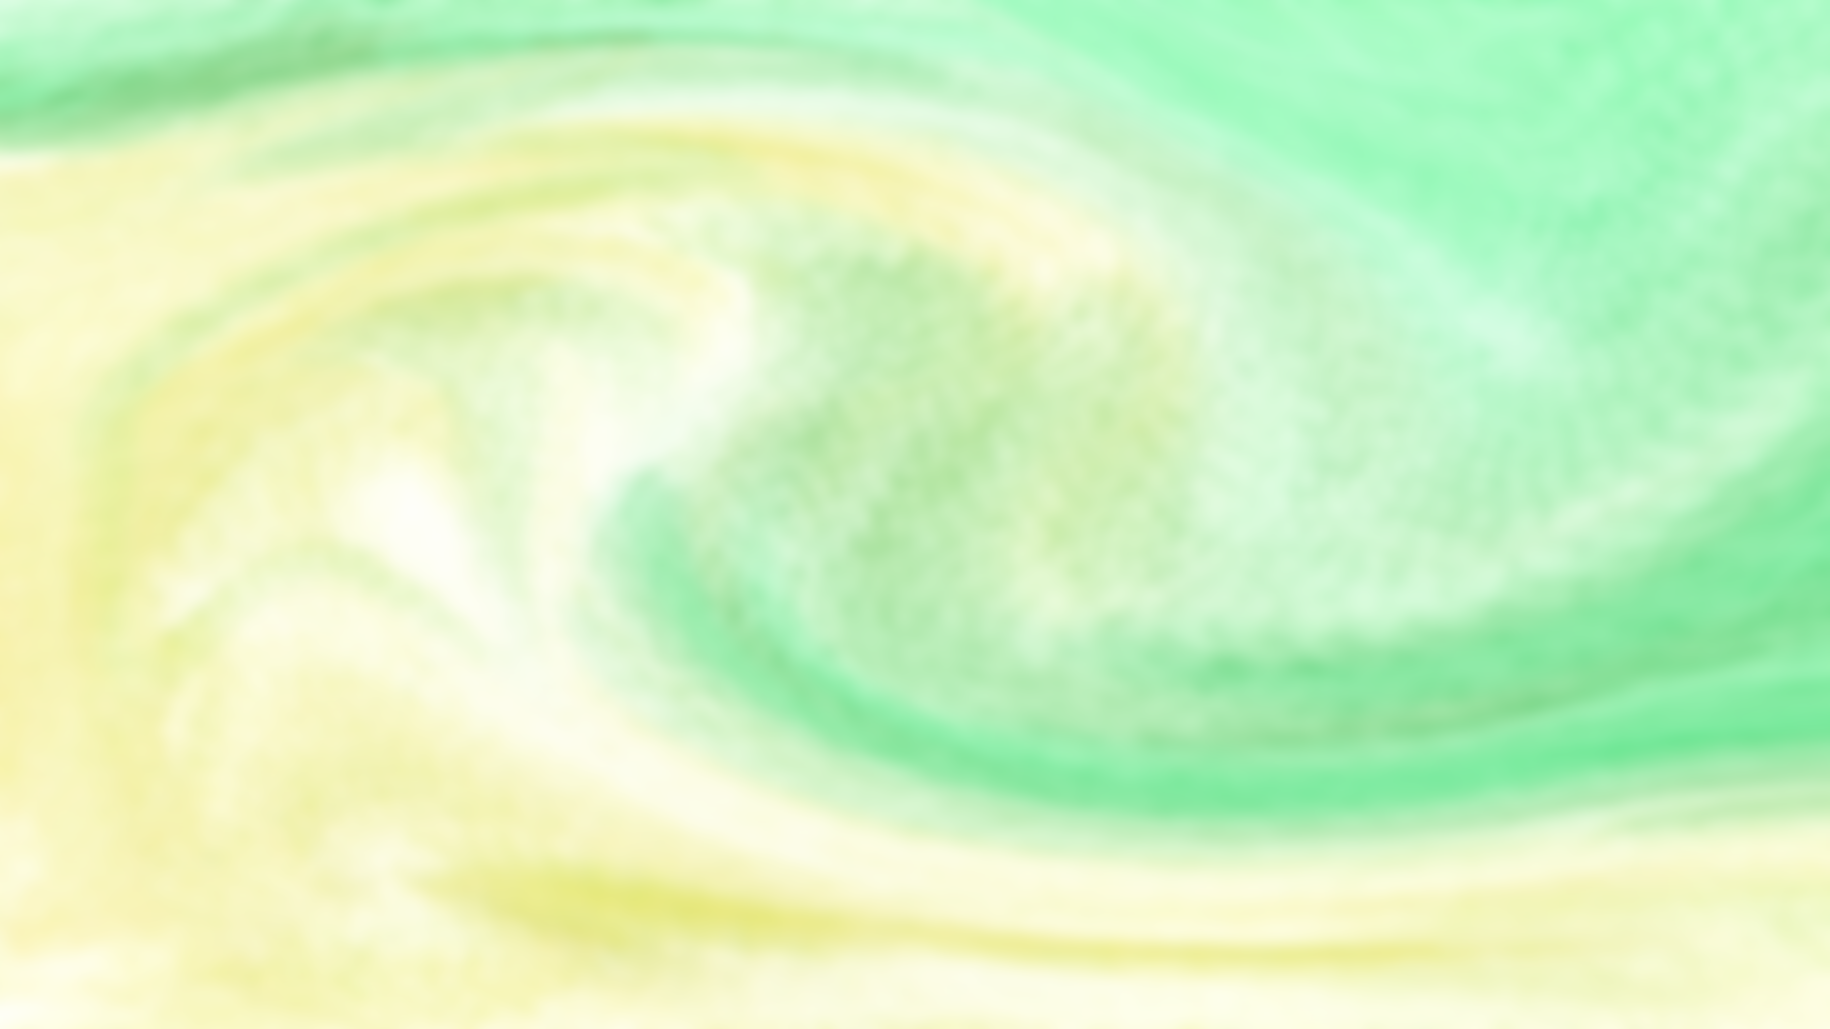
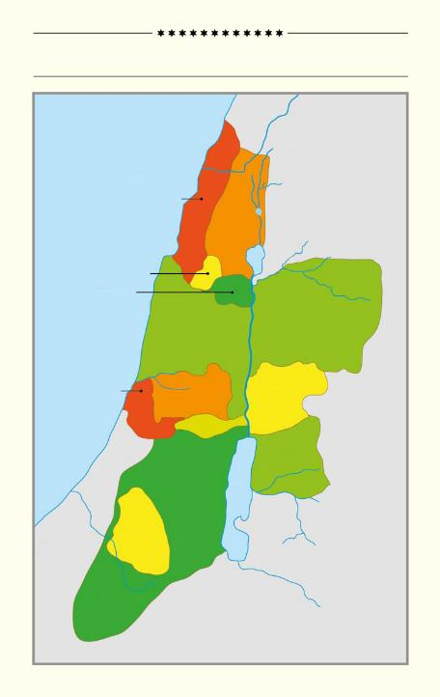
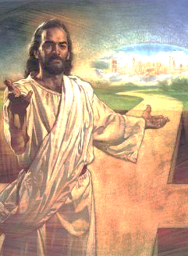
Baie van die boek Josua, hoofstukke 13 tot 21, handel oor die verspreiding van die land Kanaän onder die verskillende stamme van Israel.
DIE 12 STAMME VAN ISRAEL
Middellandse See
Tussen die verwysings na plekke, volke en stamme kan ons 'n land sien wat reeds Israel se erfenis was, maar wat hulle terselfdertyd nog nie heeltemal besit het nie.
ASER
NÁFTALI
Jesus se dood verseker ons dat ons nou die land geërf het wat Adam en Eva eens verloor het. Ons is egter steeds "hoopvolle gevangenes" om dit te ontvang.
SÉBULON
ISSASKAR
MANASSE
MANASSE
Die land wat verlore gegaan het
Die land wat God gee
Verower die land
Hou die geskenk
Die herwonne grond
DAN
A
EFRAIM
GAD
BENJAMIN
RUBEN
B
JUDA
C
SÍMEON
B'
A'

Slide 4



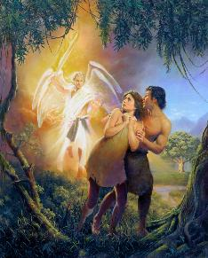
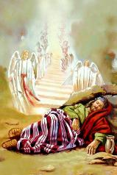
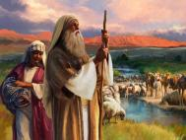
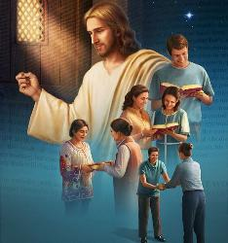
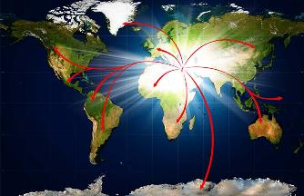
DIE LAND WAT VERLORE GEGAAN HET
“Toe stuur die HERE God hom weg uit die tuin van Eden om die grond te bewerk waaruit hy geneem is” (Genesis 3:23)
God het Adam en Eva as heersers van hierdie wêreld aangestel (Gen. 1:27-28) en hulle in die tuin van Eden geplaas (Gen. 2:8).
Toe hulle aan God ongehoorsaam was, is hulle daarvandaan verdryf (Gen. 3:23). Hulle het heerskappy oor die aarde verloor.
Maar God het 'n plan vir die mensdom gehad om die verlore land terug te kry. In die eerste fase het Hy vir Abraham, Isak en Jakob 'n klein stukkie grond gegee: Kanaän (Gen. 13:14-15).
Geleidelik sou die besitting na die hele aarde uitgebrei word, aangesien die kennis van God elke volk en nasie bereik het (Jesaja 11:9).
Israel se ongehoorsaamheid het tot 'n verandering in die oorspronklike planne gelei. God het kinders van Abraham uit die klippe opgewek om sy beloftes te beërwe: ons (Luk. 3:8; Heb. 6:11-12).

Slide 5



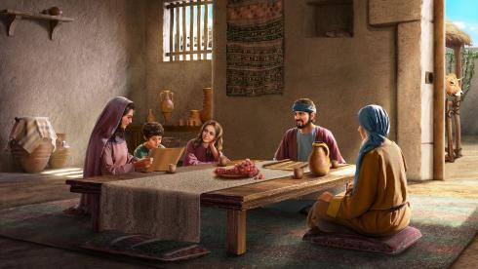
DIE LAND WAT GOD GEE
“Die aarde behoort aan die HERE en die volheid daarvan, die wêreld en die wat daarin woon.” (Psalm 24:1)
Net soos Adam en Eva niks gedoen het om die tuin van Eden te verdien nie, het Abraham en sy nageslag niks gedoen om die Beloofde Land te verdien nie. Dit was 'n gawe van God.
Ons kan hierdie geskenk vergelyk met 'n gehuurde huis. Hoewel Israel in Kanaän kon woon, het die land God se eiendom gebly (Ps. 24:1).
Die eienaar van die huis is die een wat sorg vir die instandhouding van die dak, die loodgieterswerk, ens. Net so is God die een wat die reën voorsien het, die gewasse beskerm het, ens., sodat Israel met vertroue kon leef in die land wat God vir hulle gegee het.
Soos in Eden, was daar huur om te "betaal": gehoorsaamheid (Lev. 20:22). Dit was eintlik 'n kwessie van verhouding: om God lief te hê en Sy seëninge te geniet.
Gister, soos vandag, bly dit 'n saak van geloof (Heb. 11:9-13).

Slide 6


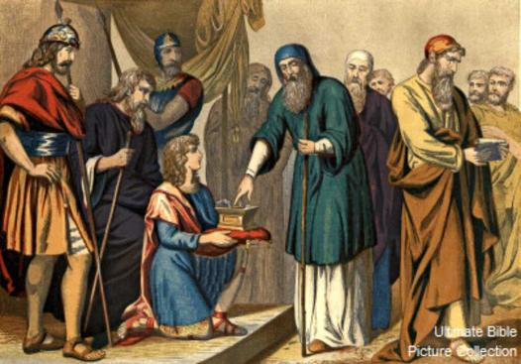
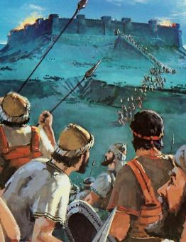
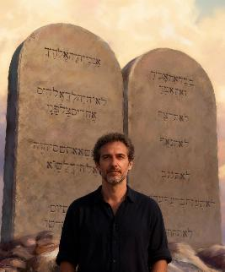
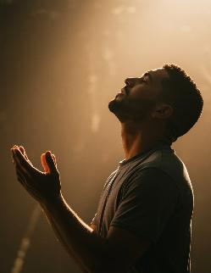
VEROWER DIE LAND
“Verdeel dan nou hierdie land as erfdeel onder die nege stamme en die halwe stam van Manasse” (Josua 13:7)
Toe Josua oud was, het God hom beveel om die land onder die stamme van Israel te verdeel, insluitend die onverowerde gebiede (Jos. 13:1-7).
Die grond was hulle s'n, maar hulle moes steeds moeite doen om dit te besit. God tree nie onafhanklik van die mens op nie; Hy wil hê ons moet ons deel doen.
Alhoewel hulle vir die oorwinning geveg het, was hulle sukses nie hulle eie verdienste nie, maar God s'n (Deut. 9:5). Soos Israel, kan ons niks doen om verlossing te verkry en die beloftes te beërf nie (Ef. 2:8-9; Gal. 3:29). Maar as hulle baklei ... Wat moet ons vandag doen?
Sodra God gered het, vereis hy twee dinge van sy erfgename: gehoorsaamheid (Fil. 2:12) en dankbaarheid (Heb. 12:28).

Slide 7

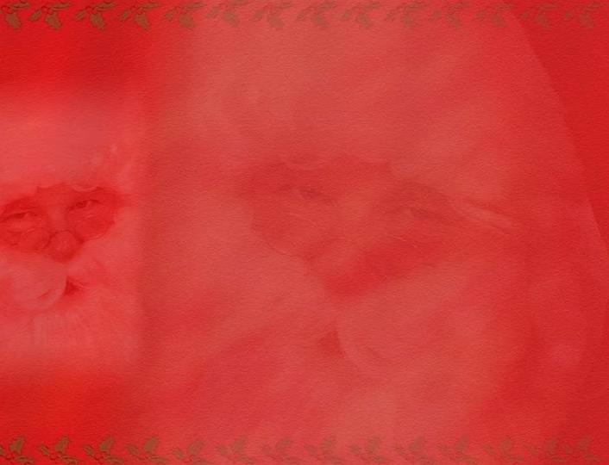
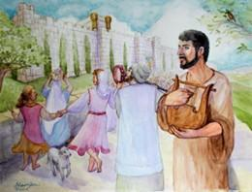
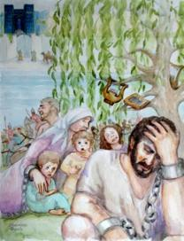
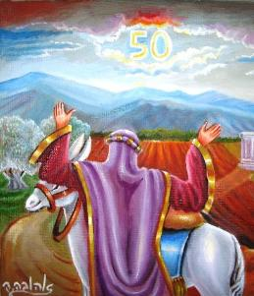
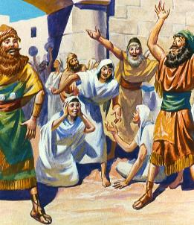
HOU DIE GESKENK
“Die grond moet ook nie vir altyd verkoop word nie; want die land is myne, omdat julle vreemdelinge en bywoners by My is” (Levitikus 25:23)
Nadat die erfenis ontvang is, was daar spesiale reëls vir die gebruik van die grond: die sabbatsjaar en die jubileum.
Die Sabbatsjaar, 'n grootskaalse uitbreiding van die Sabbat, het die land toegelaat om te rus (Lev. 25:2-5). Die versuim om hierdie wet na te kom, was een van die redes vir die ballingskap (2 Kron. 36:20-21).
Die jubileum het die terugbesorging van grond aan hul oorspronklike eienaars behels en sosiale ongelykhede vermy (Lev. 25:10, 23, 40-41).
In wese is dit die hoofdoel van die evangelie: om die onderskeid tussen ryk en arm, werkgewer en werknemer, bevoorreg en minderbevoorregtes uit te wis, en ons almal op gelyke voet te plaas deur ons volkome behoefte aan God se genade te erken.

Slide 8

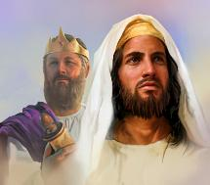
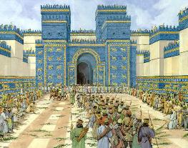
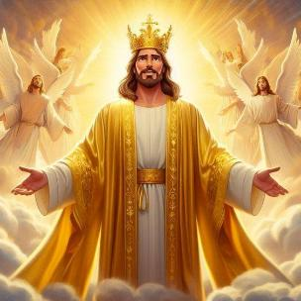
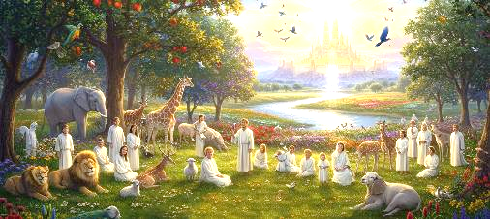
DIE HERWONNE GROND
“En hulle sal woon in die land wat Ek aan my kneg Jakob gegee het, waar julle vaders in gewoon het; ja, húlle sal daarin woon, hulle kinders en hulle kindskinders tot in ewigheid; en my kneg Dawid sal hulle vors wees vir ewig” (Esegiël 37:25)
As gevolg van hulle ongehoorsaamheid is Israel uit hulle land ontwortel en in Babilon gewerp. Maar God het hulle nie in die steek gelaat nie.
Hy het belowe om hulle terug te bring, vir hulle die land vir ewig te gee en Dawid as koning oor hulle aan te stel (Eseg. 37:25). Maar Israel het daardie land nie vir ewig besit nie, en Dawid was lankal dood. Wat beteken hierdie profesie dan?
Hier word Jesus verkondig, die ware Koning wat vir ewig regeer. Hy wat ons deur sy bloed verseker van 'n ewige erfenis.
Hy is die vervulling van al die beloftes (Rom. 15:8; 2 Kor. 1:20). In Hom ontvang ons nou seëninge en in die toekoms die beloofde erfenis (1 Pet. 1:3-4). Binnekort sal ons ons voete in die Beloofde Land sit.

Slide 9

“Deur ongehoorsaamheid aan God het Adam en Eva Eden verloor, en weens sonde was die hele aarde vervloek. Maar as God se volk Sy opdrag gevolg het, sou hulle land tot vrugbaarheid en skoonheid herstel word. God self het hulle riglyne gegee met betrekking tot die kultuur van die grond, en hulle moes met Hom saamwerk om dit te herstel. Sodoende sou die hele land, onder God se beheer, ’ n voorwerp les van geestelike waarheid word. Soos die aarde in gehoorsaamheid aan Sy natuurwette sy skatte moes voortbring, so moes die harte van die mense in gehoorsaamheid aan Sy morele wet die eienskappe van Sy karakter weerspieël.”
EGW (Christ's Object Lessons, p. 289)

